Slide 1


Quinta Reunión Familias
Septiembre

Slide 2
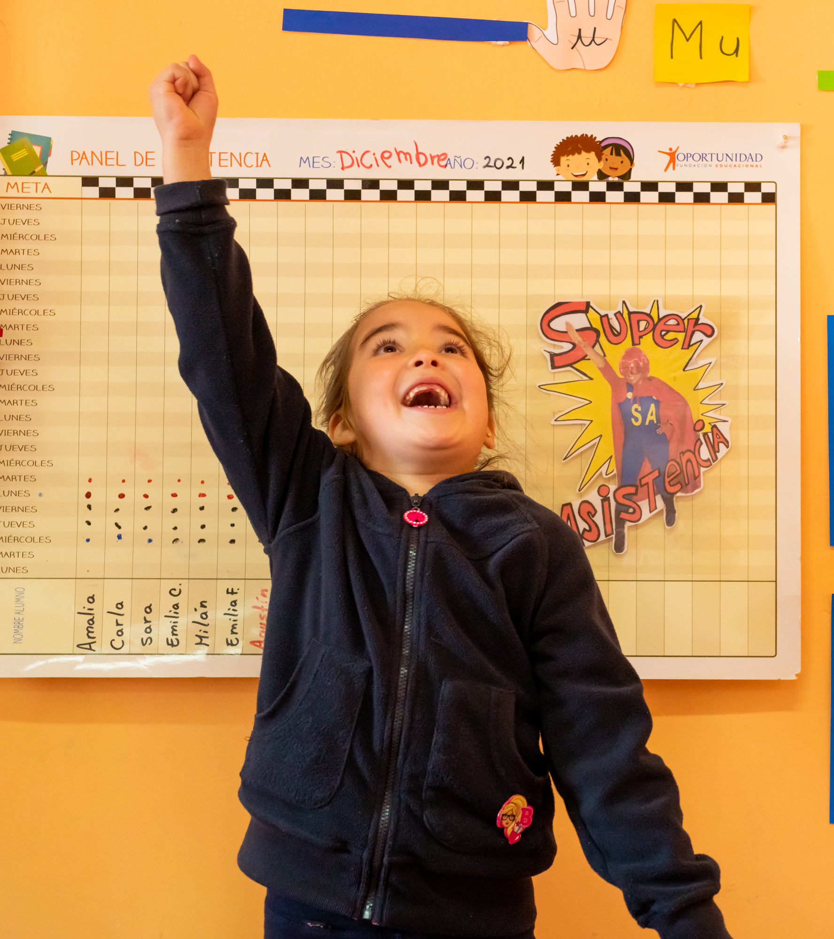

Logo de escuela o jardín infantil
Cada vez que su hija/o asiste a clases…
¡Gana muchos aprendizajes!

Slide 3
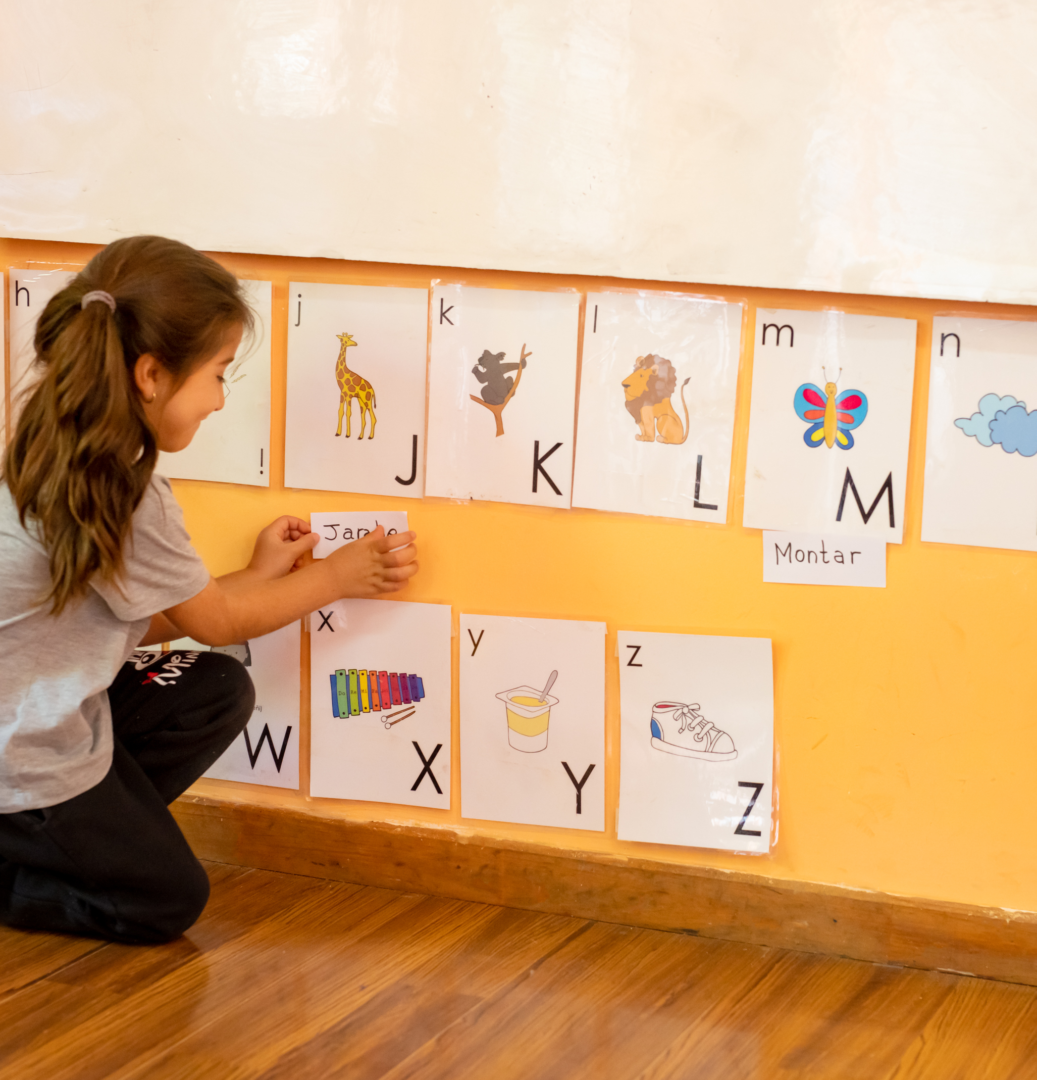
En clases se adquieren aprendizajes claves que serán de utilidad en años posteriores, como la comprensión oral, el vocabulario y la escritura emergente, entre otros.

Slide 4
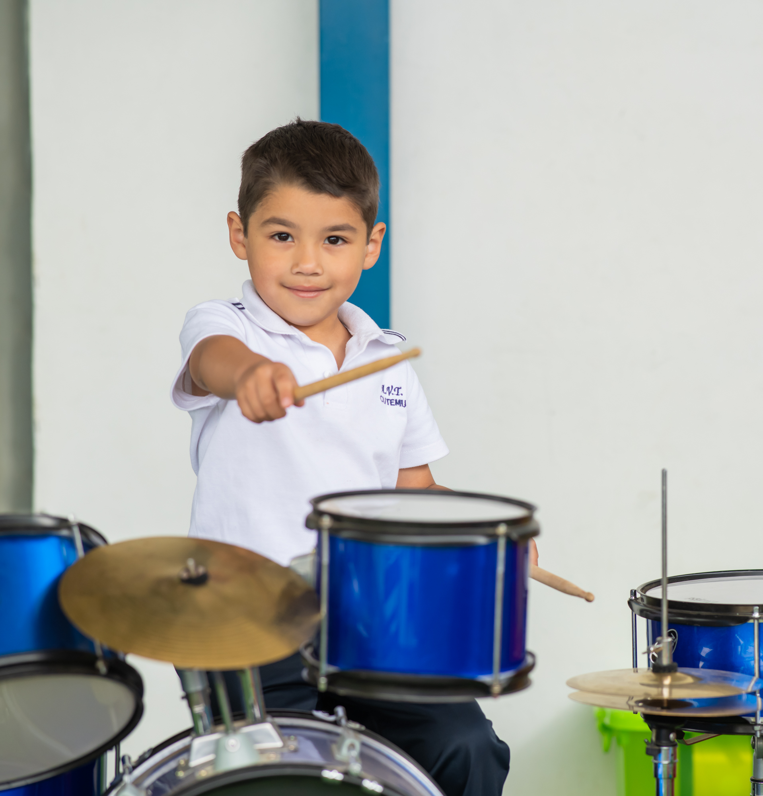
Logo de escuela o jardín infantil
Aprenden nuevas palabras, a comprender lo que escuchan, a pensar crítica y creativamente entre muchas otras cosas.

Slide 5
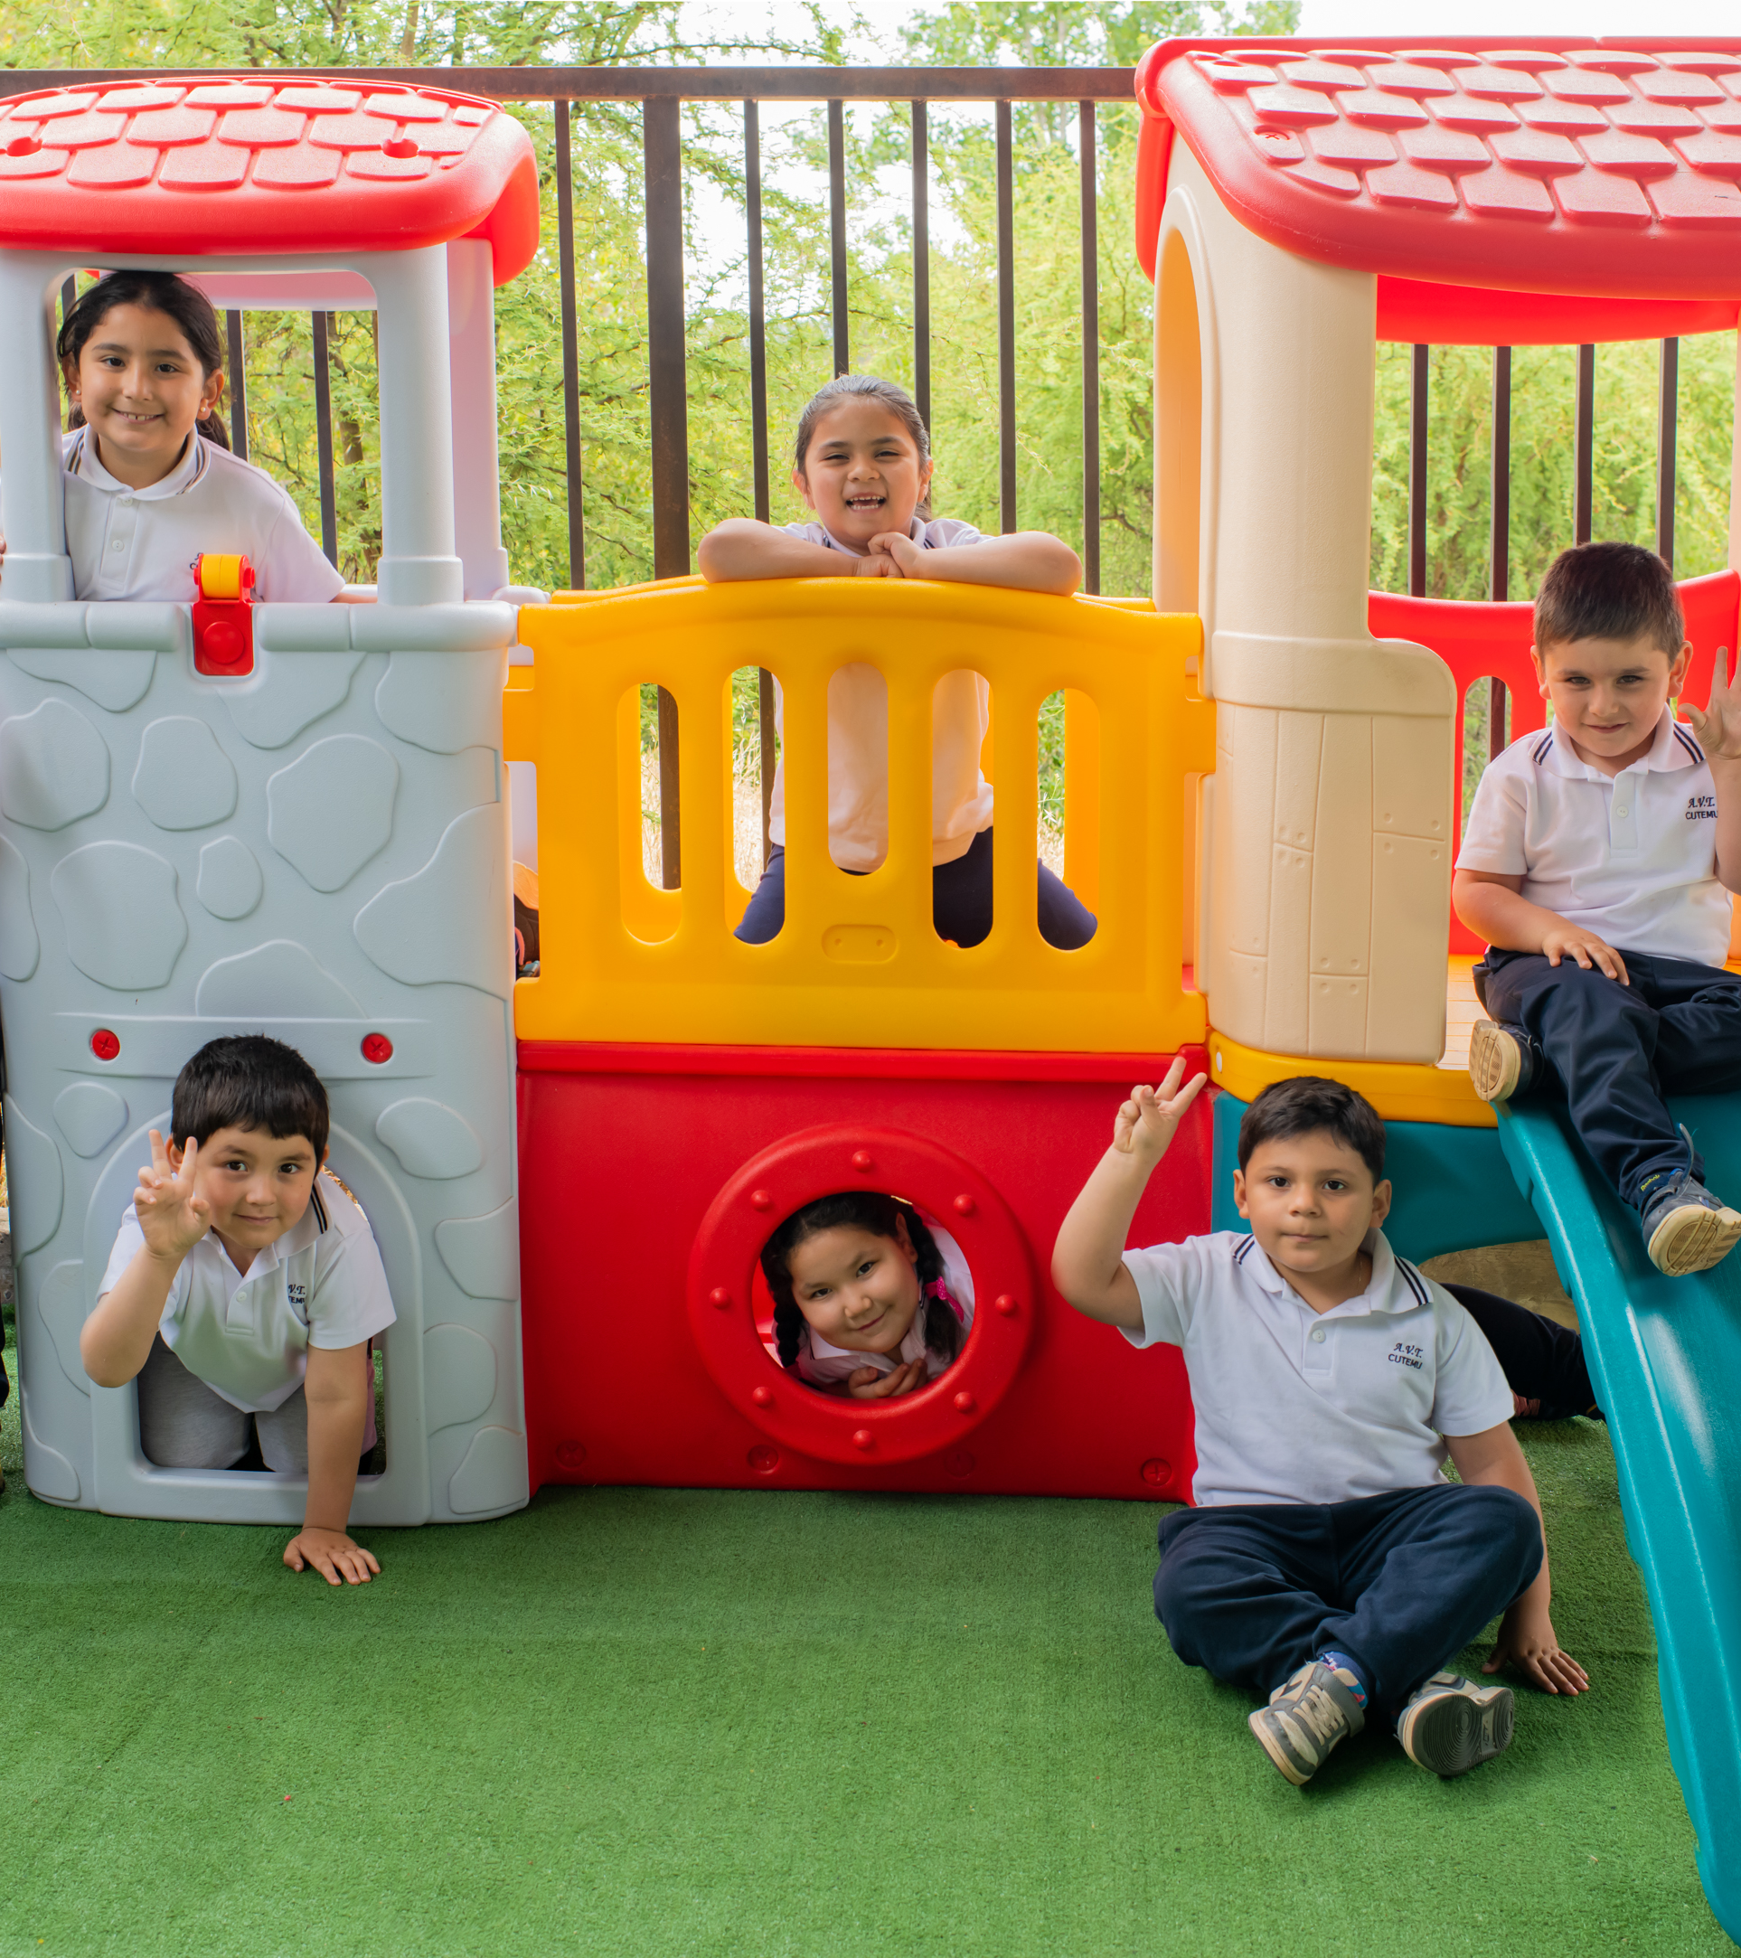
Y también aprenden a compartir y relacionarse con sus pares y adultos, a respetar normas y a identificar emociones, todas habilidades y actitudes clave para un sano desarrollo personal y social.

Slide 6
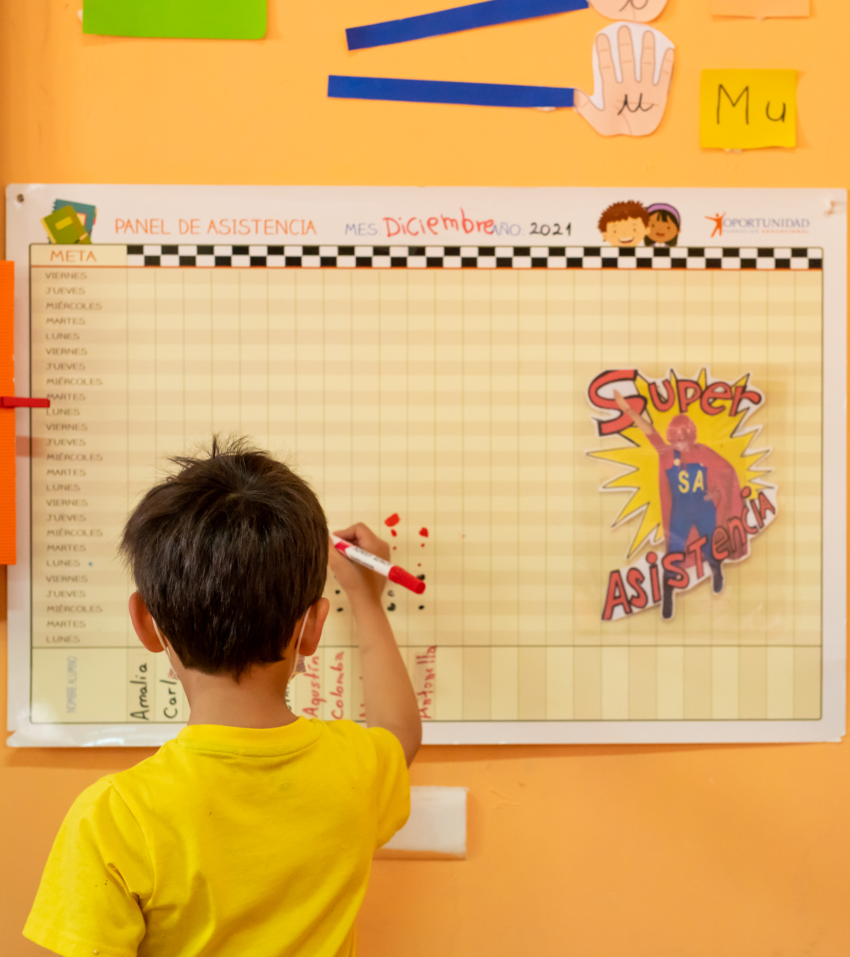
Logo de escuela o jardín infantil
¿Recuerdas qué significa
AUSENTISMO CRÓNICO?
Es cuando un niño/a falta el 10% o más de los días de clases en un año escolar completo
En Chile, un año escolar tiene 180 días de clases aproximadamente
¿Cuánto es el 10% de 180 días?
18 días
Por lo tanto, si tu hijo/a falta 18 días o más en el año escolar, tiene ausentismo crónico

Slide 7

Logo de escuela o jardín infantil
El ausentismo crónico en Pre kínder y Kínder, puede traer consecuencias negativas en los aprendizajes de
1° y 5° básico.

Slide 8
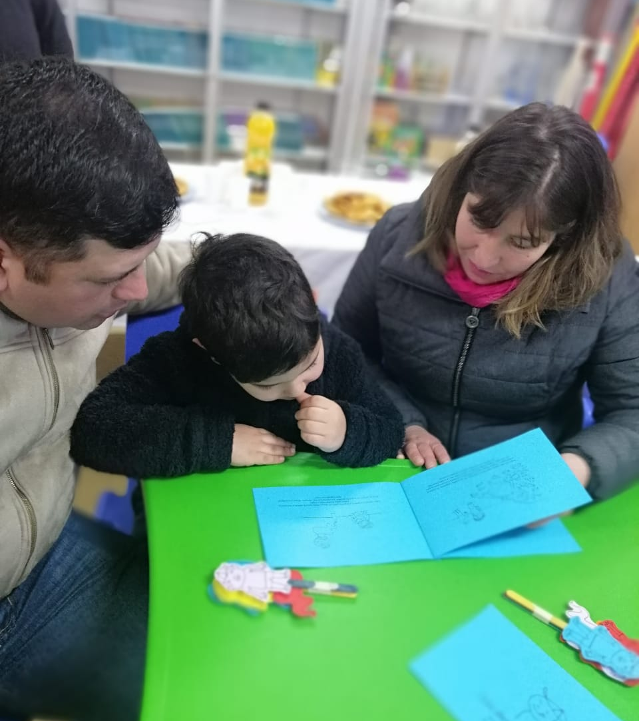
Logo de escuela o jardín infantil
¡Por esto nos preocupamos tanto por la asistencia de sus hijos e hijas!

Slide 9
¿Sabe usted cuántos días ha faltado su hijo o hija desde marzo hasta el día de hoy?
Observe el reporte de ausentismo mensual acumulativo de su hijo/a como en el siguiente ejemplo:
Sume la cantidad de días ausentes de marzo hasta hoy.
¿Cómo va su hija/o con respecto a la meta de asistencia que tiene su establecimiento?
Le invitamos a comprometerse para que su hijo/a no siga faltando para que no pierda oportunidades de aprendizaje.
Nombre de su hijo/a | Días ausentes Marzo | Días ausentes Abril | Días ausentes Mayo | Días ausentes Junio | Días ausentes Julio | Días ausentes Agosto | Días ausentes Sept. | Días ausentes Octubre | Días ausentes Nov. | Total días ausentes
María | 2 | 3 | 3 | 2 | 2 | 2 | 3
Notes:
Recuerde usar un reporte por niño/a donde pueda colocar los días que ha faltado cada mes y un espacio para que los apoderados/as sumen la cantidad de días ausentes total como el ejemplo que está en la diapositiva.

Slide 10


Logo de escuela o jardín infantil
Si su hijo/a ha faltado menos de 13 días de clases desde marzo hasta hoy….
¡Felicitaciones!
¡Gracias por su compromiso y le invitamos a continuar enviando a su hija/o a clases para que siga ganando aprendizajes!
Notes:
Lámina base 01

Slide 11
Logo de escuela o jardín infantil
Si su hijo/a ha faltado más de 13 días a clases entre marzo y hoy, evite en lo posible que siga faltando a menos que tenga certificado médico.
¡Necesitamos
su compromiso
como familia para que su hijo o hija no falte más a clases!
Notes:
Lámina base 01

Slide 12
¡MUCHAS GRACIAS!

